Slide 2
Кроссворд
Термины из
столярного дела

Slide 3
Помещение хозяйственного назначения
 | 1
Мастерская

Slide 4
Инструмент в виде стержня, изготовленный из пишущего материала применяемый для письма, рисования, черчения
М | А | С | Т | Е | Р | С | К | А | Я
2
Карандаш

Slide 5
Совокупность передвижных или встроенных изделий для обстановки жилых и общественных помещений и различных зон пребывания человека
М | А | С | Т | Е | Р | С | К | А | Я
К | А | Р | А | Н | Д | А | Ш
 | 3
Мебель

Slide 6
Деревообрабатывающий инструмент для строгания
М | А | С | Т | Е | Р | С | К | А | Я
К | А | Р | А | Н | Д | А | Ш
 | М | Е | Б | Е | Л | Ь
 |  | 4
Рубанок

Slide 7
Режущий инструмент с вращательным движением резания и осевым движением подачи, предназначен для выполнения отверстий в сплошном слое материала
М | А | С | Т | Е | Р | С | К | А | Я
К | А | Р | А | Н | Д | А | Ш
 | М | Е | Б | Е | Л | Ь
 |  | Р | У | Б | А | Н | О | К
5
1
Сверло

Slide 8
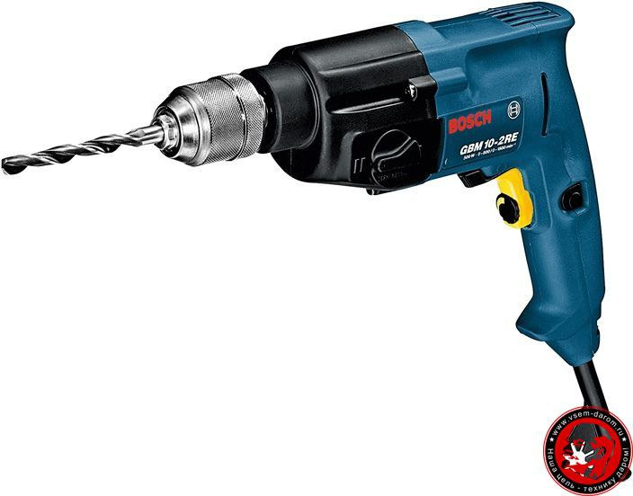
Ручной, пневматический или электрический инструмент, предназначенный для придачи вращательного движения режущему инструменту для сверления отверстий
М | А | С | Т | Е | Р | С | К | А | Я
К | А | Р | А | Н | Д | А | Ш
 | М | Е | Б | Е | Л | Ь
 |  | Р | У | Б | А | Н | О | К
С | В | Е | Р | Л | О
 | 6
Дрель

Slide 9
Столярное приспособление в виде лотка для резки досок под углом, как правило составляющим 45 градусов.
М | А | С | Т | Е | Р | С | К | А | Я
К | А | Р | А | Н | Д | А | Ш
 | М | Е | Б | Е | Л | Ь
 |  | Р | У | Б | А | Н | О | К
С | В | Е | Р | Л | О
 | Д | Р | Е | Л | Ь
 |  | 7
Стусло

Slide 10
ОТВЕТ
М | А | С | Т | Е | Р | С | К | А | Я
К | А | Р | А | Н | Д | А | Ш
 | М | Е | Б | Е | Л | Ь
 |  | Р | У | Б | А | Н | О | К
С | В | Е | Р | Л | О
 | Д | Р | Е | Л | Ь
 |  | С | Т | У | С | Л | О
Табурет

Slide 11
Табурет

Slide 12
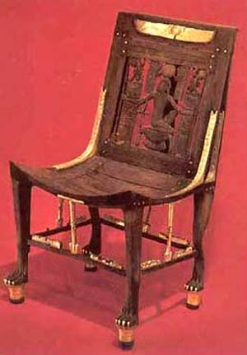
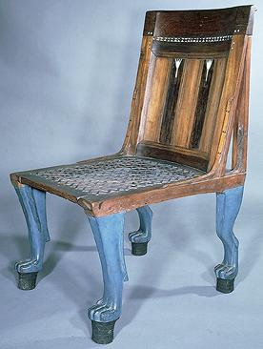

Slide 14
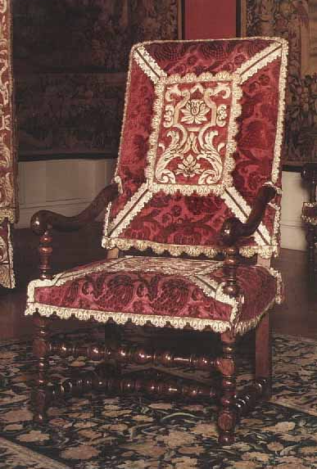
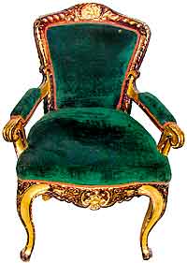

Slide 15
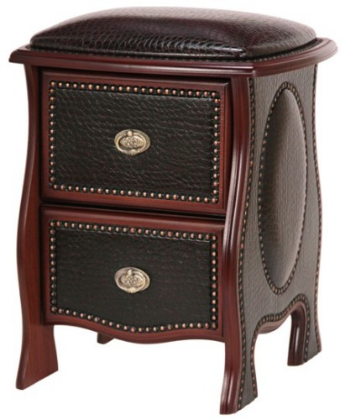
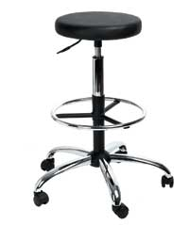
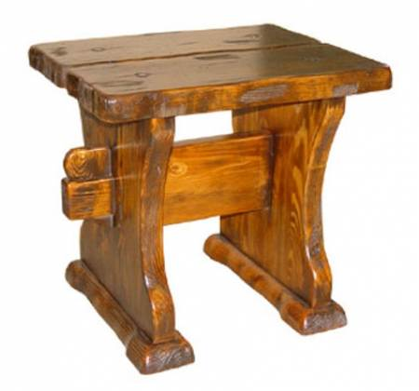
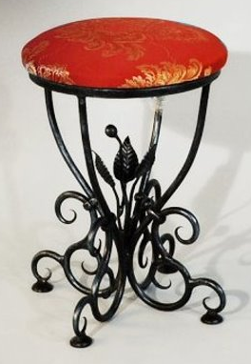
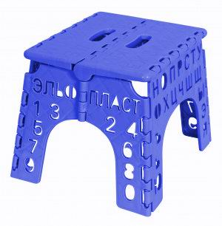
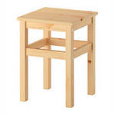

Slide 16
Памятник табурету в Москве

Slide 17
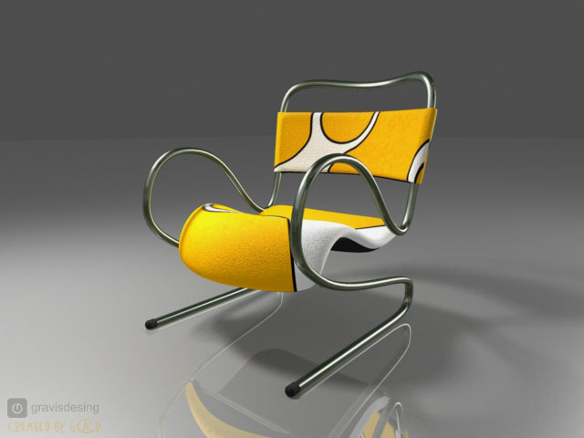
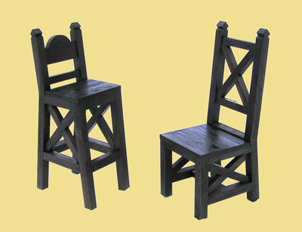
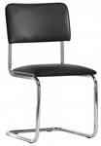
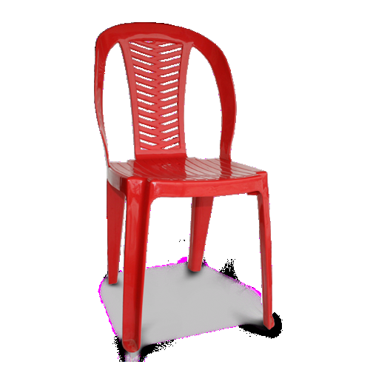

Slide 18
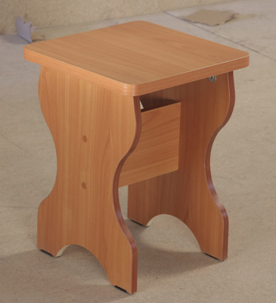
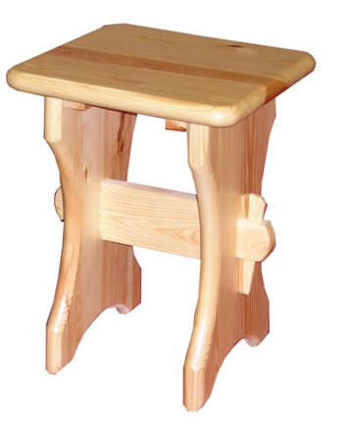
Сравнение табуретов

Slide 19
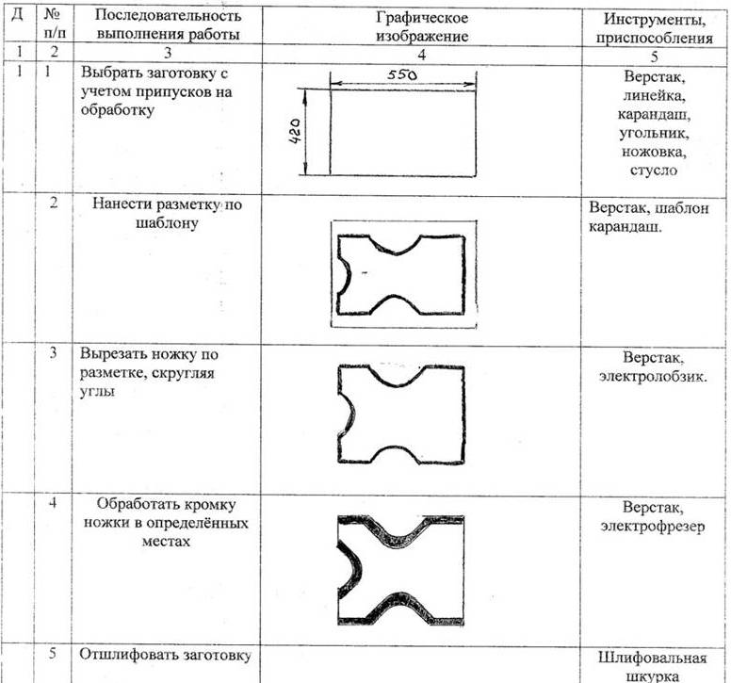
Технологическая карта «Ножка табурета»

Slide 20
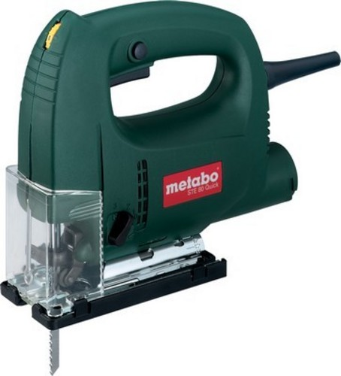
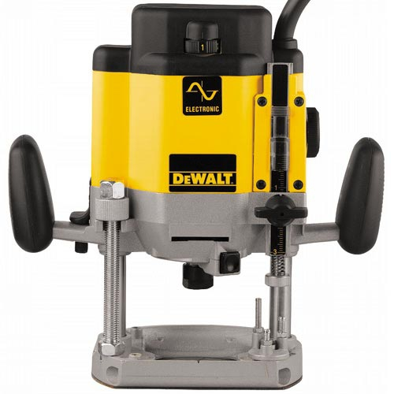
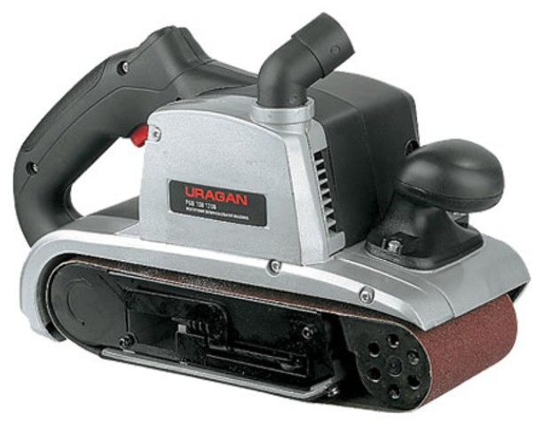
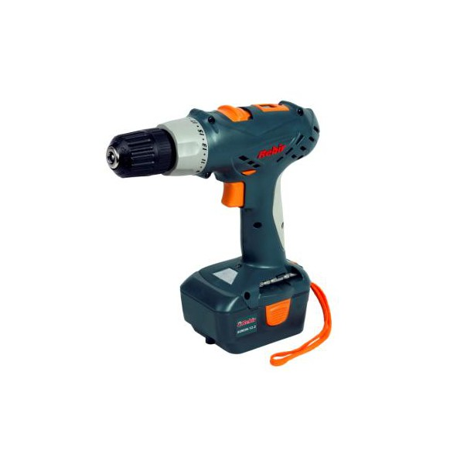
Инструмент для изготовления табурета

Slide 21
Техника безопасности
Техника безопасности при работе с электро-инструментом:
Пользоваться инструментом можно только с разрешения учителя
Перед работой нужно осмотреть инструмент (корпус, кабель)
Нельзя пользоваться инструментом в сырых помещениях или на
улице во время дождя
Прочно крепить (держать) обрабатываемую заготовку
Замену пилок, фрез, шлиф-ленты производить при выключенном проводе сети

Slide 22
Техника безопасности
При работе электро-лобзиком:
Нужно помнить, что пилка выходит с обратной стороны материала
При работе электро-фрезером:
Инструмент держать двумя руками
Не нажимать на фрезер, стараясь ускорить работу
При работе с шлиф-машинкой:
Не прижимать инструмент к поверхности с усилием.

Slide 23
Что вам больше всего понравилось на уроке?
2. Какие трудности у вас возникли на уроке и как вы их преодолевали?
3. С каким настроением вы заканчиваете урок?

